Slide 1
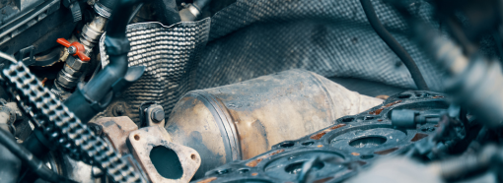
Limpieza filtro de partículas por contaminación de cenizas sin eliminarlo
Alumna: Bárbara Sansana Salazar
Profesora: Lissette Salamanca
Asignatura: Funciones y Geometría
Carrera: Ingeniería en mecánica y electromovilidad automotriz

Slide 2
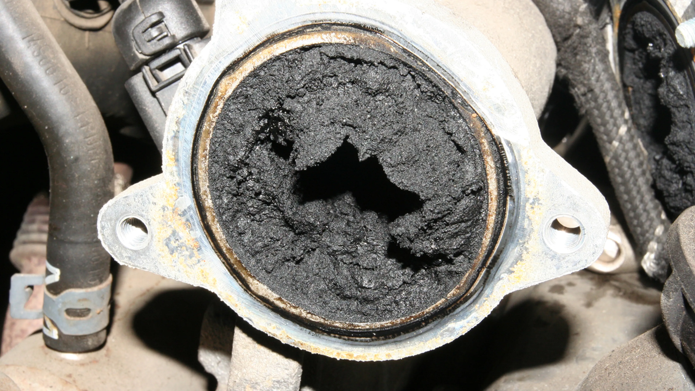
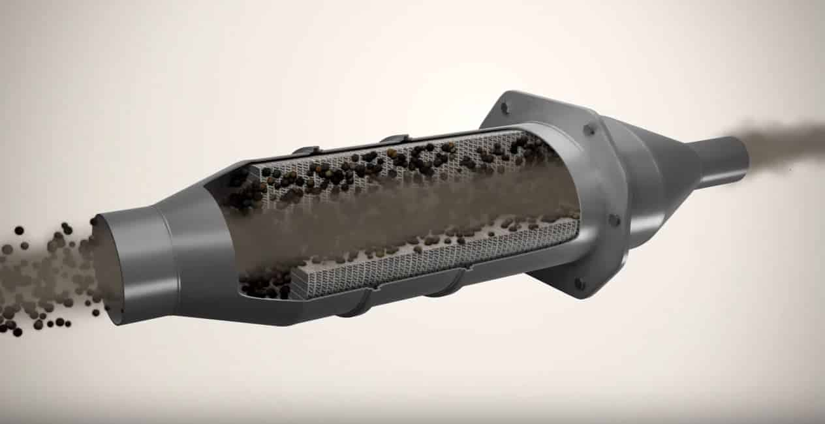
Cuando se habla del sistema de filtro de partículas siempre nos referimos a un problema muy común hoy en día, el cual hace que los vehículos pierdan la potencia, se limite la velocidad, existe un incremento en el nivel de aceite del cárter principal del motor y se presentan testigos en el tablero, a lo cual es muy común que se recomiende retirar definitivamente el filtro, también existen las regeneraciones forzadas, que regularmente se utilizan varias veces con alto costo y no siempre con buenos resultados.
Uso de matemáticas
Para saber cuánto es el porcentaje de saturación se utilizan las matemáticas, entendiendo que el área del filtro de partículas (DPF) debe ser proporcional al área del tubo de escape en general, esto se calcula a través de sumar o estimar todas las celdas que se encuentran obstruidas. Al estar obstruidas se incrementará en mayor o menor medida la presión de los gases en el tramo que comprende la salida del motor y el DPF, comparando el teorema de Bernoulli donde se agregan las matemáticas.
2

Slide 3
Objetivo y preguntas
Generar una limpieza manual del filtro de partículas de camioneta Mazda BT-50 y Ford ranger, sin eliminarlo, ya que lo que se recomienda son regeneraciones forzadas, las cuales no tuvieron buen resultado. En algunos casos se generan un alto nivel de saturación en las celdas del DPF o filtro de partículas, debido a la alta cantidad de cenizas de combustión.
¿Qué es el DPF?
¿Por qué se tapa el DPF?
¿Por qué no eliminar el DPF definitivamente?
¿Qué efectos negativos puede traer el eliminar el dpf?
¿Qué son las regeneraciones forzadas?
- ¿La regeneración forzada da garantía de que el vehículo quede operando en un 100% en primera instancia?

Slide 4
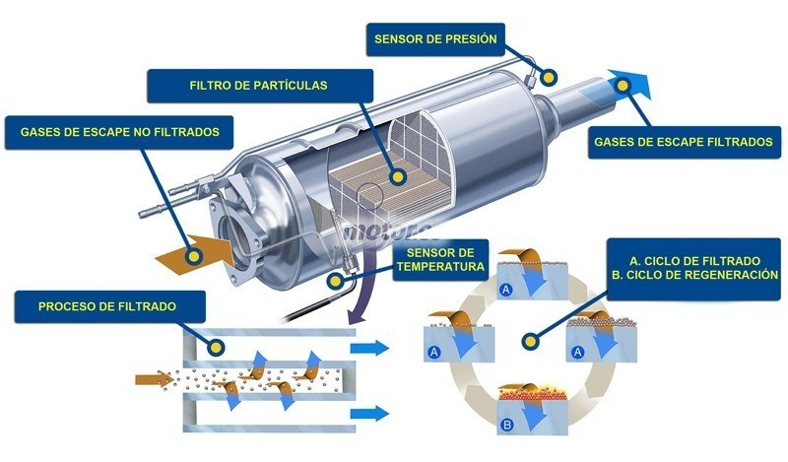
Materiales a utilizar
En este caso, ya que las regeneraciones no funcionaron, se procede a sacar la unidad completa, desde la parte baja del vehículo, posteriormente se coloca dentro del balde, luego se incorpora por uno de los extremos una manguera la cual esta conectada a la bomba centrífuga, el propósito es hacer recircular a través del filtro de partículas el solvente industrial accionado por la bomba centrifuga con el fin de remover la mayor cantidad de partículas de hollín que se encuentran en el interior.
Posteriormente la unidad se debe quitar del balde y sopletear con aire comprimido al interior del filtro con el fin de quitar el agua de las celdas.
Una bomba centrífuga
Un solvente industrial en base a agua
Mangueras de 1 pulgada
Un balde de 20 litros

Slide 5
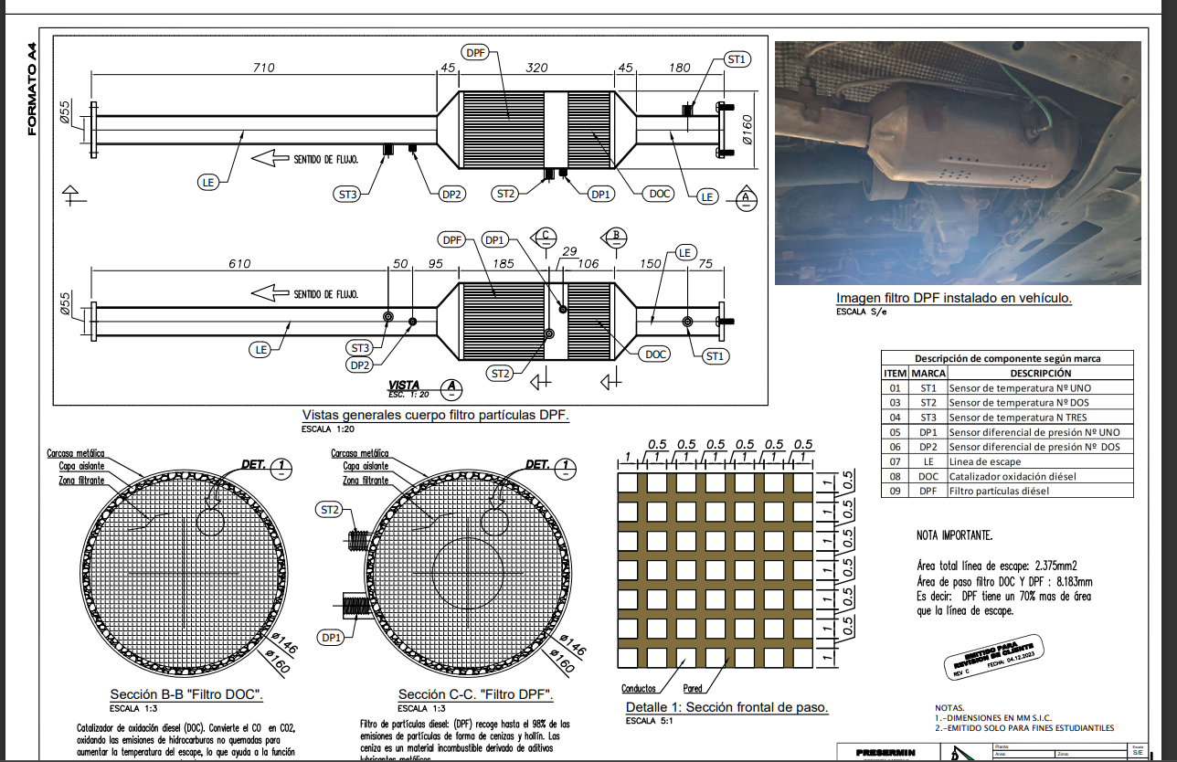
Herramienta tecnológica Auto Cad

Slide 6
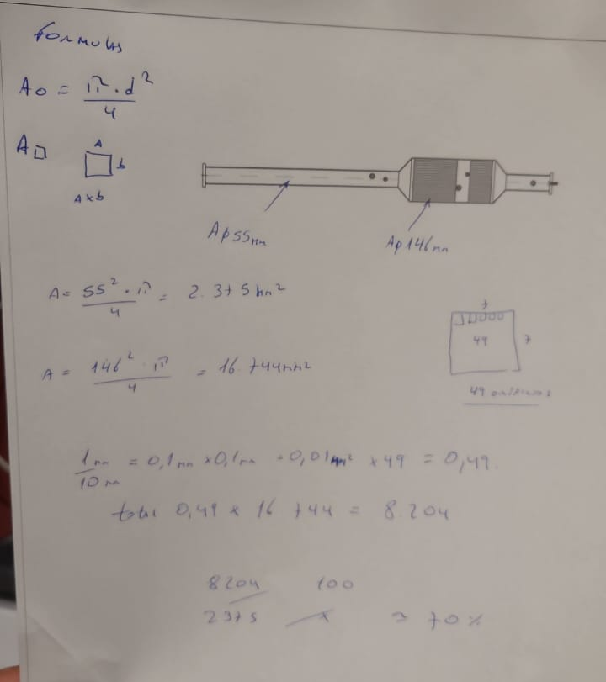
Cálculos matemáticos
El área del escape debe ser proporcional a la de la salida del filtro de partículas

Slide 7
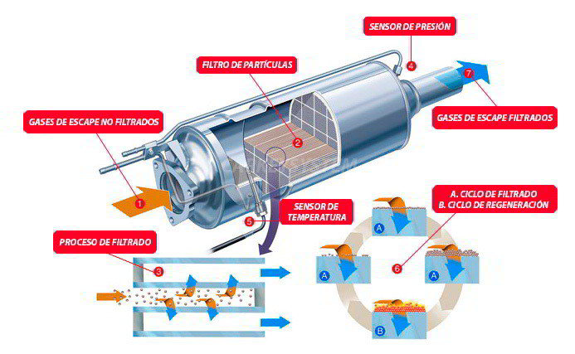
¿Qué es el DPF?
Un filtro de partículas diesel (DPF Diesel Particulates Filter) es un filtro que captura y almacena hollín del sistema de escape (algunos se refieren a ellos como trampas de hollín) para reducir las emisiones de los automóviles con inyección diesel. La capacidad del filtro de partículas diésel es limitada ya que el hollín comienza a llenar el filtro, este hollín atrapado periódicamente debe vaciarse o ‘quemarse’ para regenerar el DPF. La norma Euro 5 sobre emisiones de escape introducida en 2009 para ayudar a reducir las emisiones de CO2 de los automóviles hizo que los DPF fueran obligatorios, y desde entonces, alrededor de uno de cada dos automóviles nuevos al año ha sido impulsado por diesel. (automotriz, 2020)

Slide 8
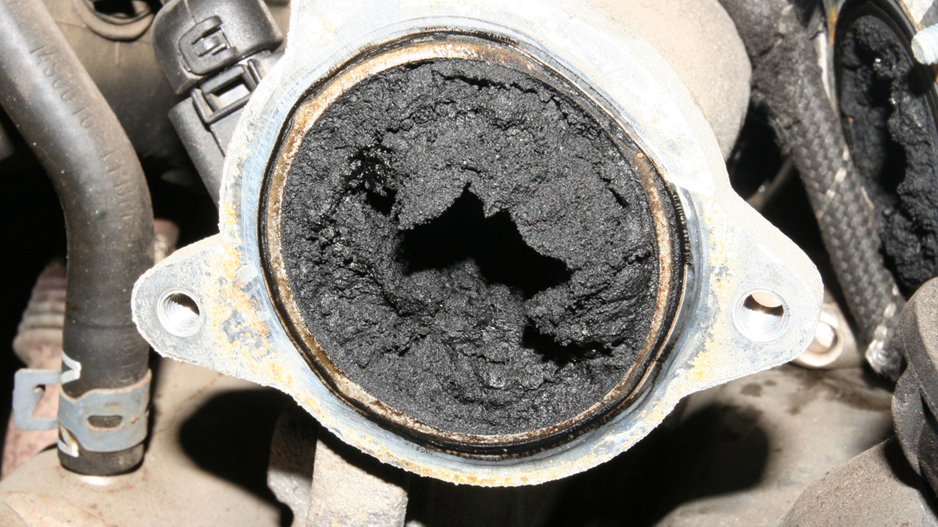
Porque se tapa el DPF (filtro de partículas)
Cada tipo de vehículo y la combinación del motor pueden tener diferentes razones de por qué los bloques de filtros. la tasa de partículas generadas por el motor, la calidad del combustible, la calidad del aceite, el estilo de conducción, incluso la ubicación de la DPF en el sistema de escape puede contribuir a que el filtro bloquea o no se regenere totalmente.
En general, los problemas se producen en vehículos que conducen dentro de la ciudad o en bajas revoluciones (por ejemplo, al interior de una mina), donde el proceso de regeneración no logra ser completo. Una luz de advertencia o un mensaje que indica que el DPF está saturado se iluminará en el tablero. Si continúa conduciendo de la misma manera, el hollín acumulado aumentará hasta que otros se encienden las luces de advertencia y el vehículo se pondrá en modo “precaución”, donde la velocidad de se restringirá, lo que se conoce habitualmente como “despotencia”.
Podemos ver también otras evidencias de fallas de regeneración del sistema de DPF, incluso en vehículos usados principalmente en autopistas. Los autos con caja de 6 velocidades no logran generar la temperatura necesaria para el sistema de escape para la regeneración del sistema DPF. Se ha demostrado incluso que en ocasiones es mejor, conducir en marchas bajas con mayor potencia para lograr quemar el hollín. (Proteck, 2017)

Slide 9
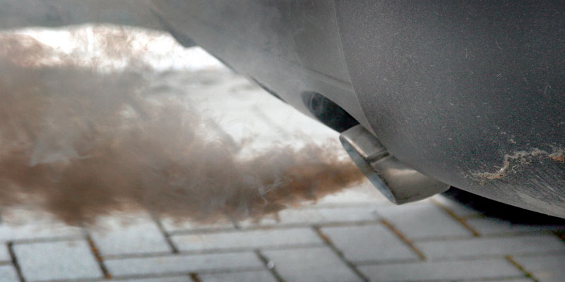
¿Por qué no eliminar el DPF definitivamente?
Al eliminar el DPF, se puede aumentar la cantidad de presión en el sistema de escape, lo que puede causar daños en otros componentes.
Si se elimina el DPF, es probable que el vehículo no pase una prueba de emisiones requerida por muchos países y estados. Esto significa que el vehículo no podrá ser registrado y no se podrá circular legalmente en las carreteras. (Diesel, 2021)

Slide 10
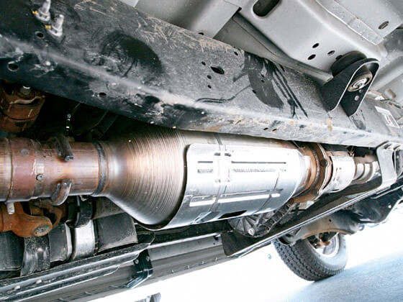
¿Qué efectos negativos puede traer el eliminar el dpf?
El motor comenzará a emitir niveles significativamente más altos de partículas de hollín y otros contaminantes. Esto puede ser perjudicial para el medio ambiente y la salud humana, ya que estas partículas pueden penetrar en los pulmones y causar daño.
Al sacar el filtro DPF, se puede dañar el motor y otros componentes del sistema de escape. Esto se debe a que el filtro DPF está diseñado para trabajar en conjunto con otros componentes del sistema de escape para garantizar que los gases de escape salgan del motor de manera segura y eficiente. (Diesel, 2021)

Slide 11
¿Qué son las regeneraciones forzadas?
Cuando un DPF alcanza un nivel de llenado de partículas (PM) predeterminado (alrededor del 40%), la ECU activará el proceso de regeneración, que puede inyectar hasta ocho veces más combustible por carrera, una tasa que se necesita para producir temperaturas alrededor de los 500 ºC.
Regeneración pasiva del filtro de partículas : La regeneración pasiva del filtro de partículas se produce cuando conduce durante mucho tiempo a altas velocidades y en el sistema de escape se consiguen alcanzar muy altas temperaturas. Conducir a 110 km/h o más durante un tiempo calentará el escape lo suficiente como para quemar las partículas de hollín que han quedado atrapadas por el DPF.
Regeneración activa del filtro de partículas: Debido a que los conductores en muchas ocasiones no circulan por autopistas o vías de alta velocidad, los fabricantes idearon la regeneración activa. La regeneración activa del filtro de partículas se produce cuando el nivel de hollín en el DPF está entorno al 40-45 % de su capacidad. Cuando el hollín llega a este porcentaje, se inyecta combustible de poscombustión para aumentar la temperatura en el escape. De esta forma, se consigue, incluso si el vehículo no está circulando a alta velocidad, que el sistema de escape se caliente lo suficiente para quemar el hollín del DPF y realizar la regeneración. (Emilio, 2021)

Slide 12
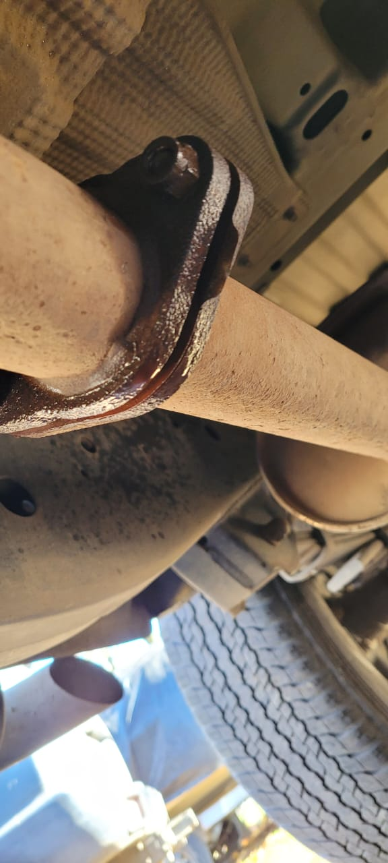
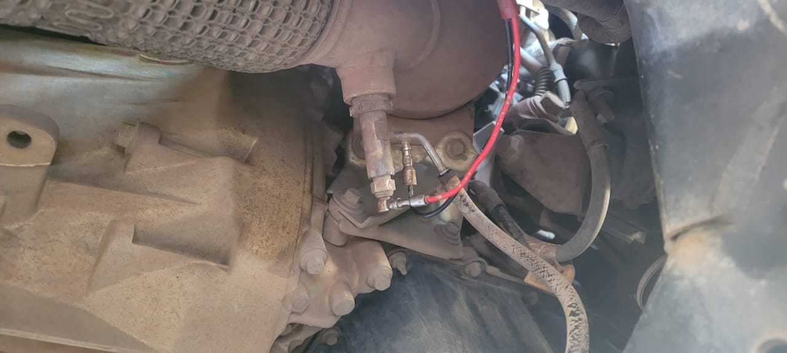
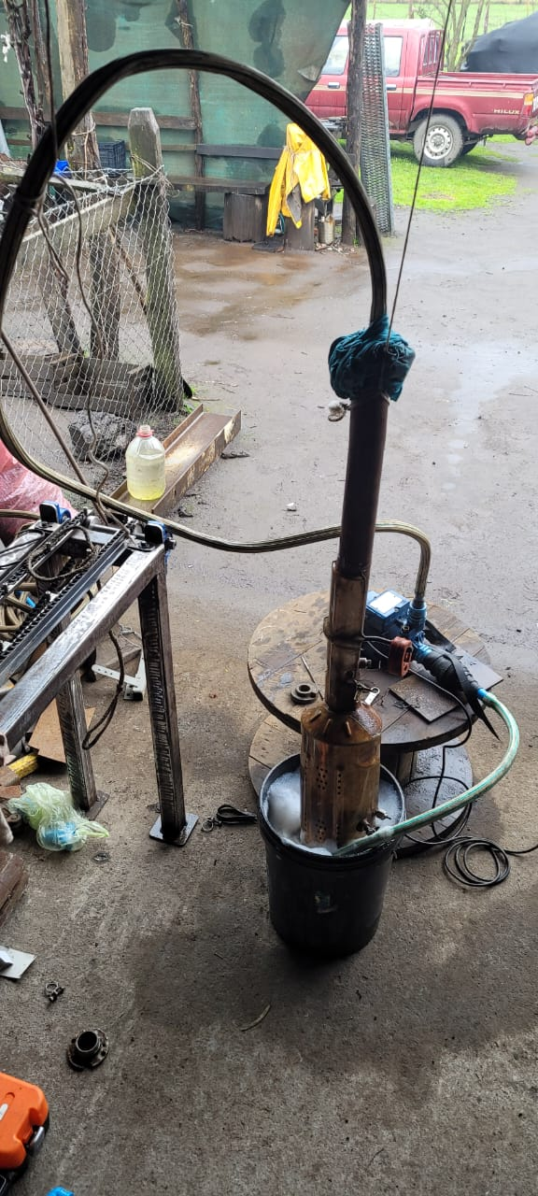
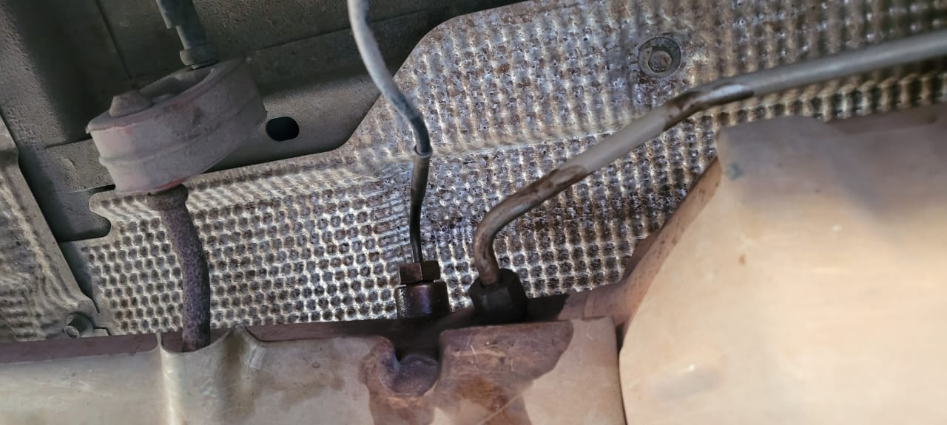
Evidencias limpieza del DPF

Slide 13
